Slide 1


有限状态机在端到端语音识别中的应用
报告人：余剑威
Tencent AI LAB
May 2022
Main Contributor: 田晋川，翁超，张春雷
Notes:
Hello professor I am Jinchuan Tian from Peking university.
Today I’m very glad to be here to introduce myself and present my research works during the graduate stage.

Slide 2
内容大纲
区分式训练（LF-MMI）在端到端语音识别中的应用
词级别N-gram在端到端语音识别中的应用
基于语种感知编码器 Language Aware Encoder (LAE)的code-switch 语音识别
Notes:
这次我主要跟大家分享三个方面的内容 1. 通过有限状态机将 LF-MMI 引入 端到端语音识别的训练和解码过程中 2. 将词级别 ngram 引入到 端到端语音识别的解码中，进一步提高字准确率平且实现对特定domain的快速定制化
3. 第三工作介绍我们近期设计的一种 语种感知编码 神经网络框架，实现 用一个模型 实现 中文，英文和 中英 code-switch 的语音识别

Slide 3
基于LF-MMI的端到端语音识别
研究背景
区分式训练准则如 MMI, MBR 在 GMM-HMM 和 DNN-HMM 系统提升显著
传统区分式训练准则在端到端语音识别中的研究目前相对较少
可微分有限状态机（k2）的进展
J. Tian, Jianwei Yu, et. al., Consistent training and decoding for End-to-End Speech Recognition using Lattice-Free MMI, accepted in ICASSP 2022
J. Tian, Jianwei Yu, et. al., Integrate Lattice-Free MMI into End-to-End Speech Recognition, submitted to TASLP
Notes:
下面我开始介绍我们的第一个工作： 基于LF-MMI 的端到端语音识别 为什么选择这样一个方向呢： 首先 区分式训练准则在能够很大的提升 GMM-HMM 和 DNN-HMM 的性能， 但是近15年端到端语音识别的发展中 区分式训练相关的研究还相对比较少， 所以我们希望把区分训练引入端到端语音识别中，来进一步提升端到端语音识别系统的性能，同时也填补一下这个领域的研究空白 区分式训练在以前的端到端语音识别研究中比较少的一个原因是 绝大部分区分式训练都需要利用到有限状态机目前常用的神经网络框架像 pytorch 不支持有限状态机，去年开始 Dan Povey 团队开发的 kaldi 2 框架 在pytorch 框架下提供了可导有限状态机的接口，也极大的加速了我们在这方面的研究

Slide 4
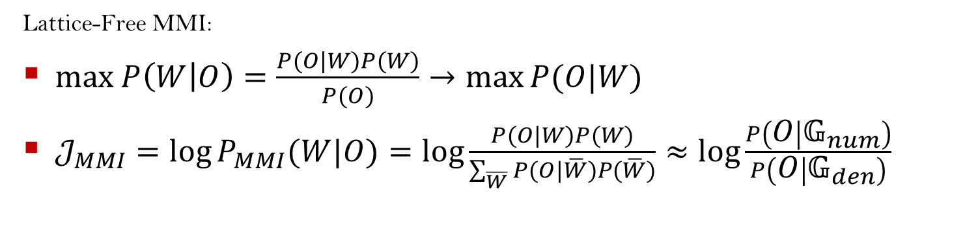
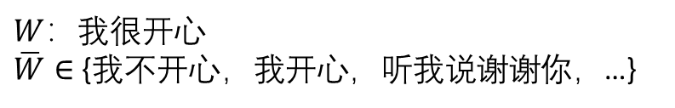
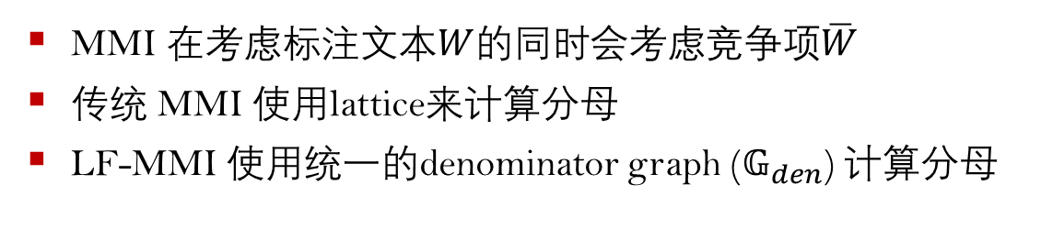
基于LF-MMI的端到端语音识别
LF-MMI
$W$：我很开心
$\overline{W}∈$ {我不开心，我开心，听我说谢谢你，…}
Lattice-Free MMI:
$max P\left(W | O\right)=\frac{P(O|W)P(W)}{P(O)}→\max{P(O|W)}$
$𝒥_{MMI}{=\log{P_{MMI}(W|O)}=log\frac{P(O|W)P(W)}{\sum_{\overline{W}}{P(O|\overline{W})P(\overline{W})}}}≈\log{\frac{P\left(O | 𝔾_{num}\right)}{P\left(O | 𝔾_{den}\right)}}$
MMI
LF-MMI
MMI 在考虑标注文本$W$的同时会考虑竞争项$\overline{W}$
传统 MMI 使用lattice来计算分母
LF-MMI 使用统一的denominator graph ($𝔾_{den}$) 计算分母
Notes:
语音识别训练的目标是最大化 声学特征对应文本的后验概率 然后区分式训练准测在最大化正确文本的同时，同时也考虑了其他的竞争假设 在传统的 lattice-base MMI 训练中，竞争假设的文本是通过 CE 系统解码产生的 lattice 来近似的，但是 lattice base 的方法需要首先训练一个 基础的语音识别模型，然后对全部训练数据解码生成 lattice 需要较大的时间开销和存储消耗 于是 dan povey 在 2016 年提出了 LF-MMI 的方法，通过一个 基于 bi-gram 的 WFST 来计算近似所有的竞争假设。

Slide 5
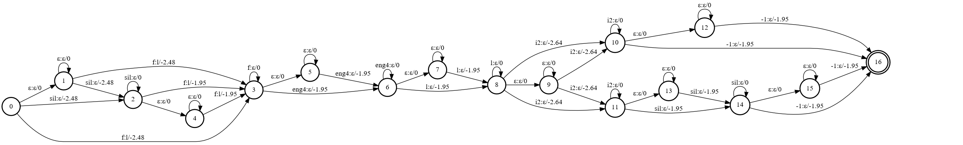
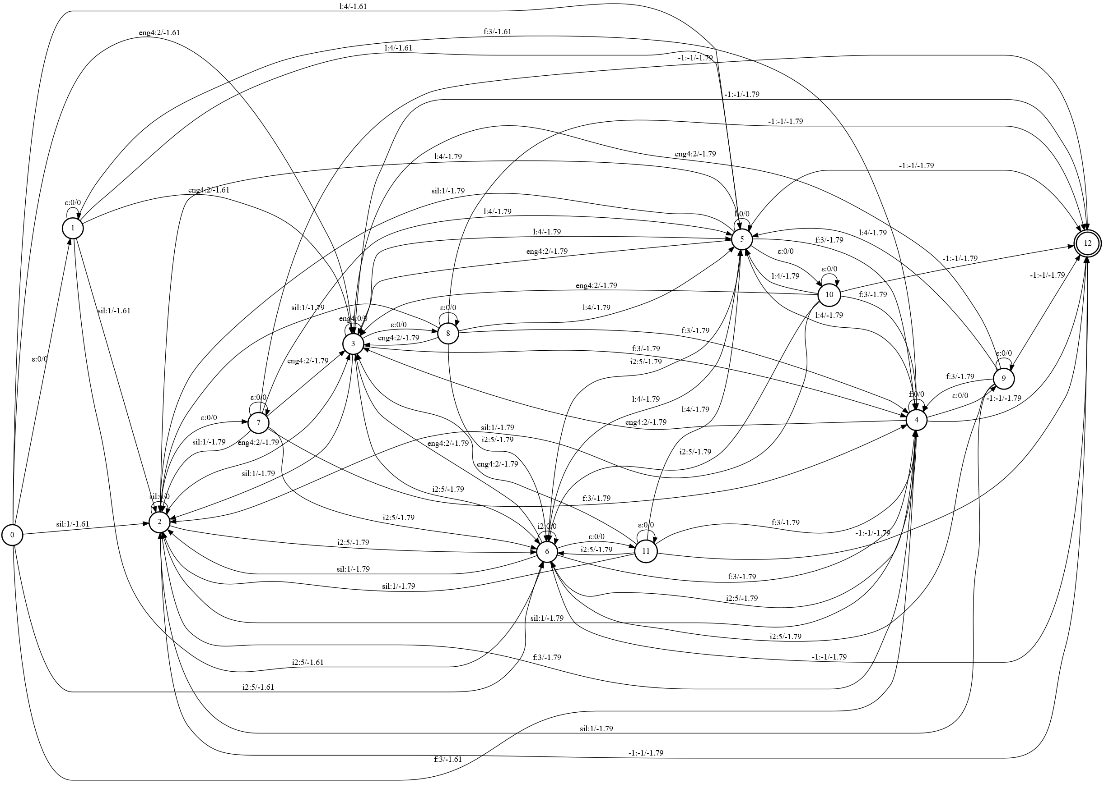
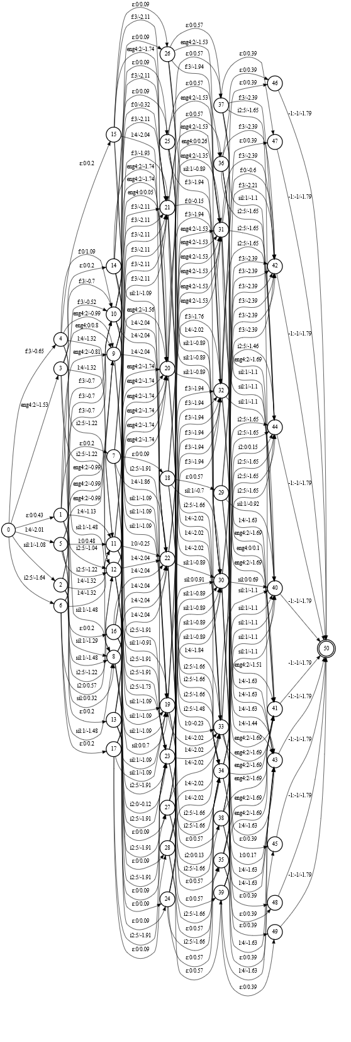
基于LF-MMI的端到端语音识别
凤梨 -> F eng4 L i2
Example of numerator graph
denominator 的内存会很大
bi-gram denominator
Example of denominator graph
Example of denominator lattice
Notes:
这里我给出了一个分母和分子词图的的例子 假设我们的文本是 凤梨 它对应的 phone 序列是 F eng4 Li i2 那么 numerator graph 可以构建为 上面这张图的形式 在我们的实现中 numerator 的 FST 能够接收 插入 sil 的 sequence 分母词图相对分子词图会更复杂一些，它可以接收任何可能 sequence denominator 的大小主要由阶数和建模单元个数确定，在我们的实现里，为了平衡内存消耗，我们使用 mono-phone 作为建模单元，然后使用 bi-gram 来构建 分母图

Slide 6
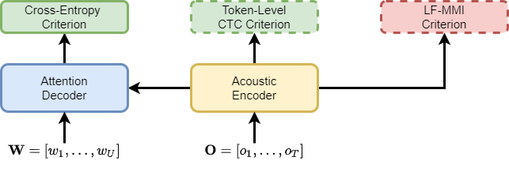
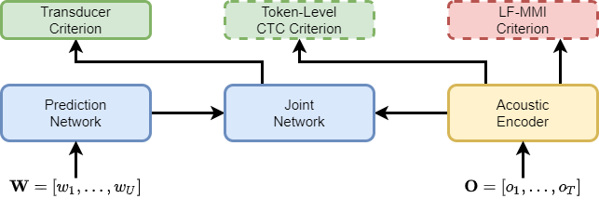
基于LF-MMI的端到端语音识别
Training: multi-task training paradigm
Attention-Based Encoder-Decoder (AED)
Neural Transducer (NT)
LF-MMI 准侧作为辅助准则作用在 Acoustic Encoder 上
LF-MMI 的输出概率相对CTC 更为平滑
观测发现LF-MMI 会在Audio Encoder 部分带来更好对齐
Notes:
我们再 Attention-encoder-decoder 和 Neural Transducer 两种端到端语音识别框架 引入了 LF-MMI 的训练准则 LF-MMI 准则被引入到 Acoustic encoder 上来 辅助 acoustic encoder 的训练， 选择把MMI加在acoustic encoder的原因是 我们认为 Attention 和 transducer 系统 Acoustic encoder 的部分主要起声学模型的作用 而 LF-MMI 在 hybrid 系统中已经被证实能够提升 acoustic model 的训练

Slide 7
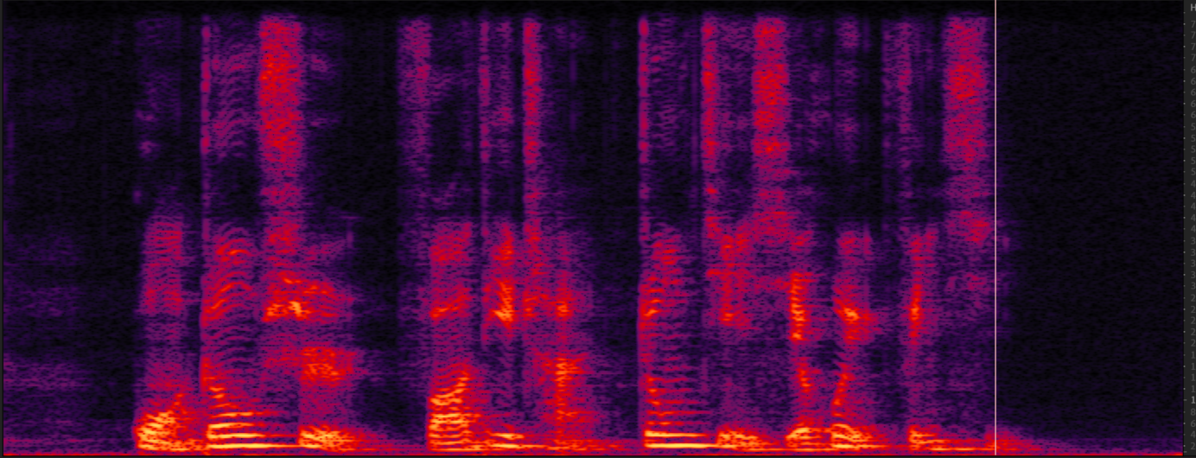

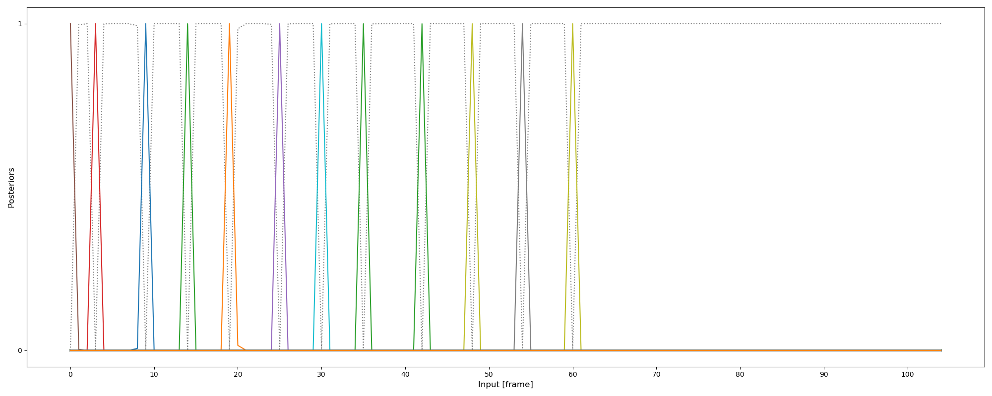
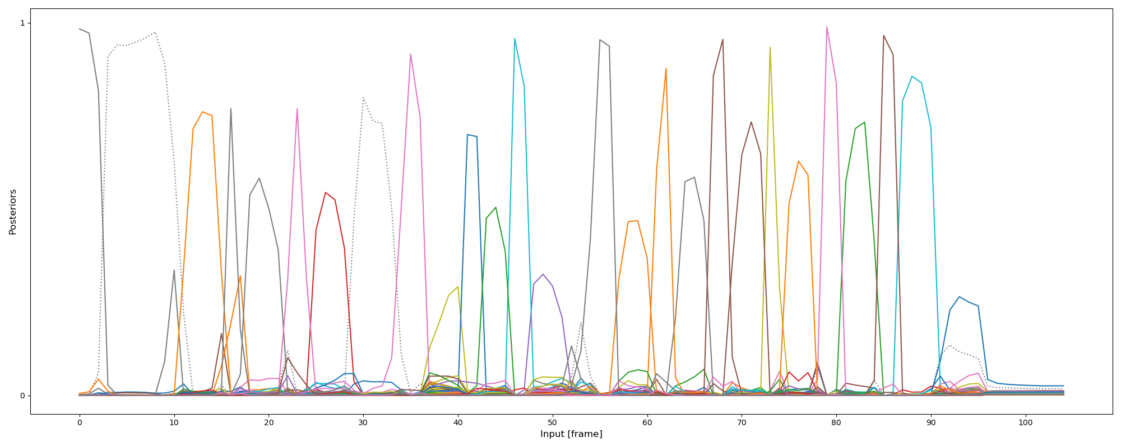
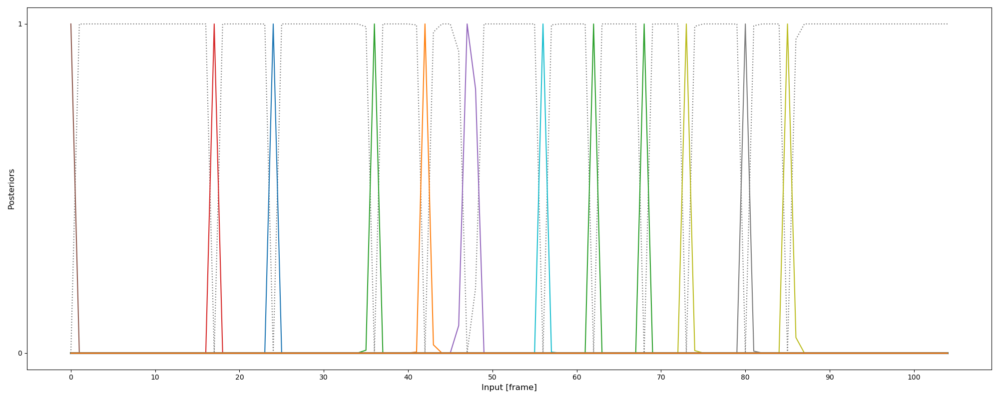
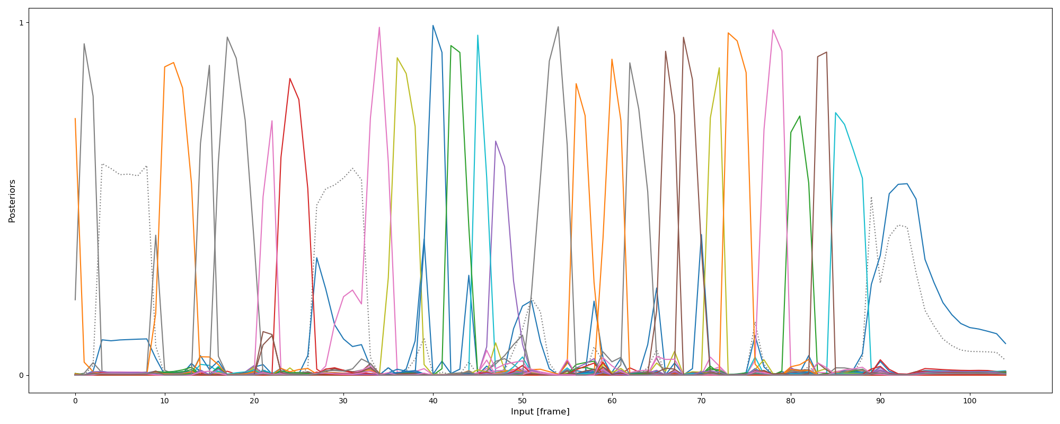
基于LF-MMI的端到端语音识别
广州市房地产中介协会分析
CTC Outputs (LAS+CTC )
MMI Outputs (LAS+MMI )
对齐整体前移
CTC Outputs (MMI+CTC+LAS )
MMI Outputs (MMI+CTC+LAS )
Notes:
那么引入LF-MMI 后 acoustic encoder 的模型输出确实产生了一些变化 这张图是我们在 aishell1 数据集里随机挑选的一个例子 “广州市房地产中介协会分析”， 他的频谱图如图所示 然后下面的四张图分别是 不引入 mmi 目标函数， 和引入 mmi 辅助目标函数， CTC 和 MMI 输出层的输出概率情况 在这个例子中，我们可以观察到两个现象： 1. 可以看到 在不引入 mmi loss 时 CTC 的预测尖峰相对 发音在频谱中的位置整体会出现偏移，而在引入mmi loss 之后 CTC 的尖峰位置于发音在频谱中实际位置会相对一致
2. CTC 的尖峰概率很高，说明网络对于其产生的预测比较over-confident, 但是mmi 的输出就要相对比较平滑。 我们认为Acoustic encoder 能够学到更好的 alignment 和 产生更平滑的分布是有助于端到端系统识别的，LF-MMI 准则的引入会带来一定的好处

Slide 8
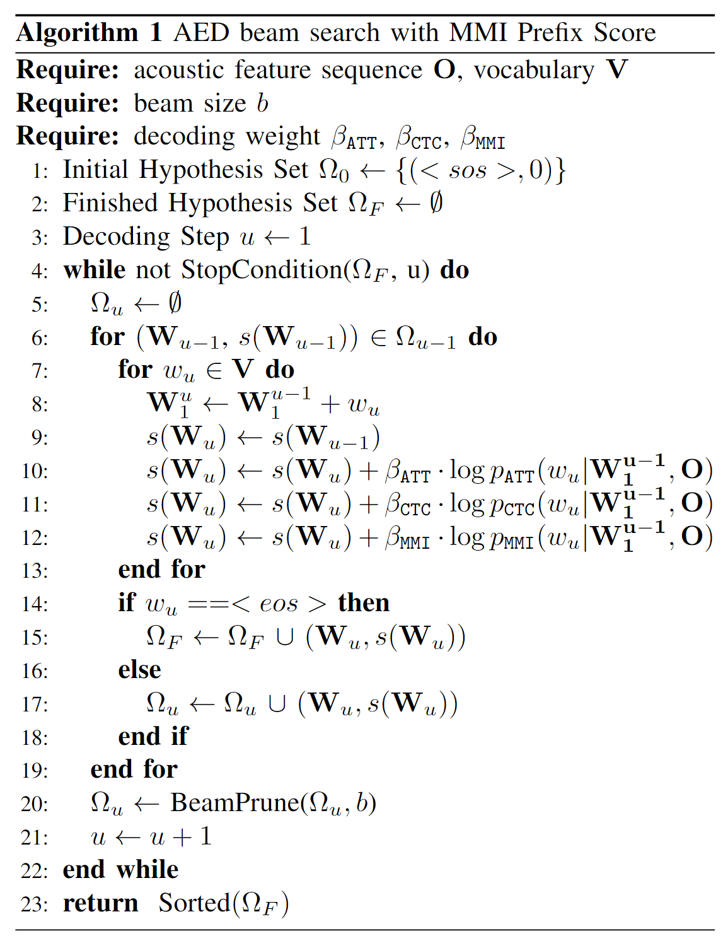
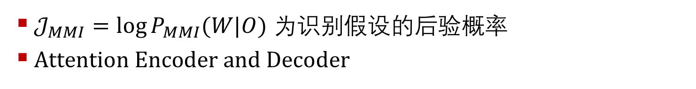
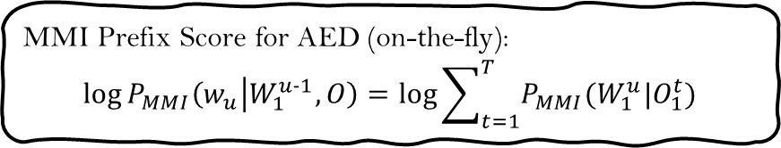
基于LF-MMI的端到端语音识别
将 MMI 准则引入解码 (On the fly)
$𝒥_{MMI}{=\log{P_{MMI}(W|O)}}$ 为识别假设的后验概率
$Attention Encoder and Decoder$
MMI Prefix Score for AED (on-the-fly):
$$\log{P_{MMI}\left(w_{u} | W_{1}^{u-1}, O\right)}=\log{\sum_{t=1}^{T}{P_{MMI}(W_{1}^{u}|O_{1}^{t})}}$$
Time consuming
Notes:
另一方面，LF-MMI 所计算的其实 识别结果的后验概率，那么很自然的，我们会想 LF-MMI 的分数可以作为解码过程中的 不同 partial hypotheses 的一个评判依据
于是我们考虑将 LF-MMI 分数 on-the-fly 的加入 AED 和 NT 系统的解码中 对于AED系统而言，对一个新预测token的mmi分数我们的如上面这个公式所示

Slide 9
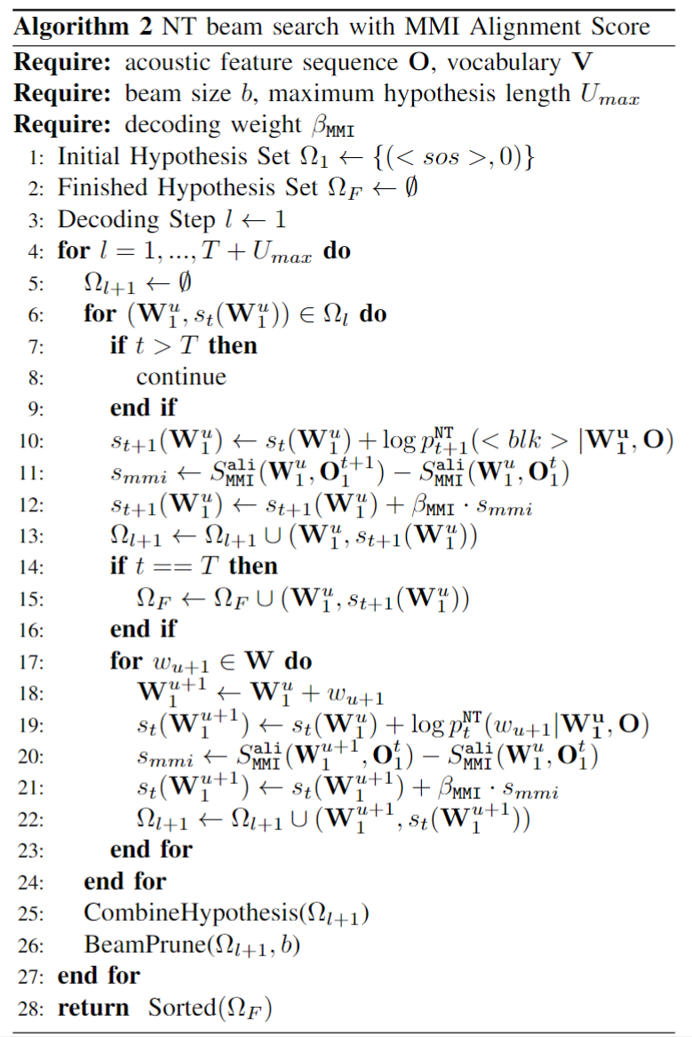
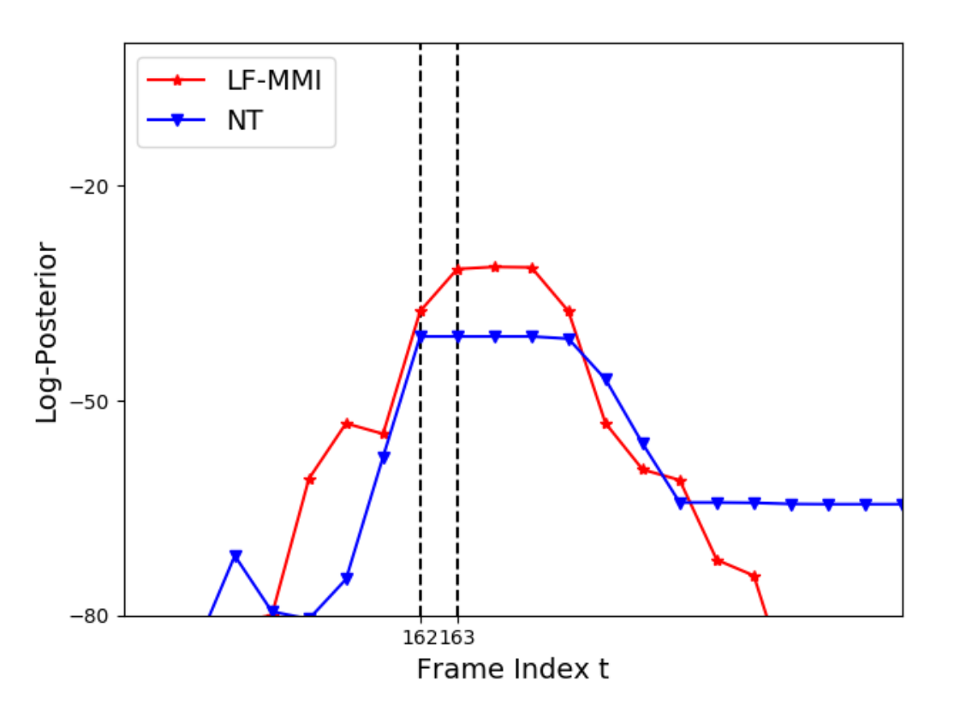
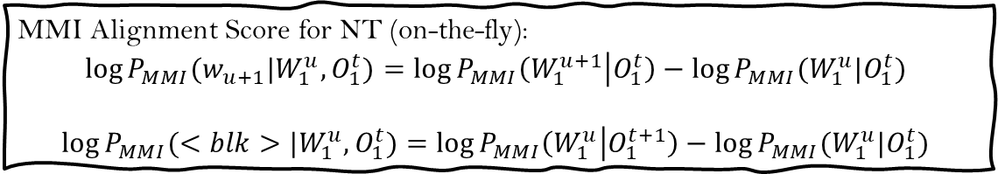
基于LF-MMI的端到端语音识别
将 MMI 准则引入解码 （On the fly）
$𝒥_{MMI}{=\log{P_{MMI}(W|O)}}$ 为文本的后验概率
MMI Alignment Score for NT (on-the-fly):
$$\log{P_{MMI}(w_{u+1}|W_{1}^{u},O_{1}^{t})}=\log{P_{MMI}\left(W_{1}^{u+1} | O_{1}^{t}\right)−\log{P_{MMI}(W_{1}^{u}|O_{1}^{t}) }}$$
$$\log{P_{MMI}(<blk>|W_{1}^{u},O_{1}^{t})}=\log{P_{MMI}\left(W_{1}^{u} | O_{1}^{t+1}\right)−\log{P_{MMI}(W_{1}^{u}|O_{1}^{t}) }}$$
Notes:
MMI 计算出来的分数实际上是识别文本的后验概率

Slide 10
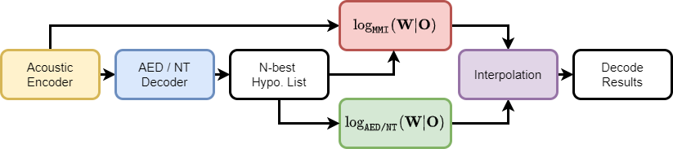
基于LF-MMI的端到端语音识别
将 MMI 准则引入解码 （Offline）
MMI Rescoring:
$$\log{P\left(W | O\right)}=λ·\log{P_{AED/NT}\left(W | O\right)}+(1−λ)·\log{P_{MMI}\left(W | O\right)}$$
Notes:
MMI 计算出来的分数实际上是识别文本的后验概率

Slide 11
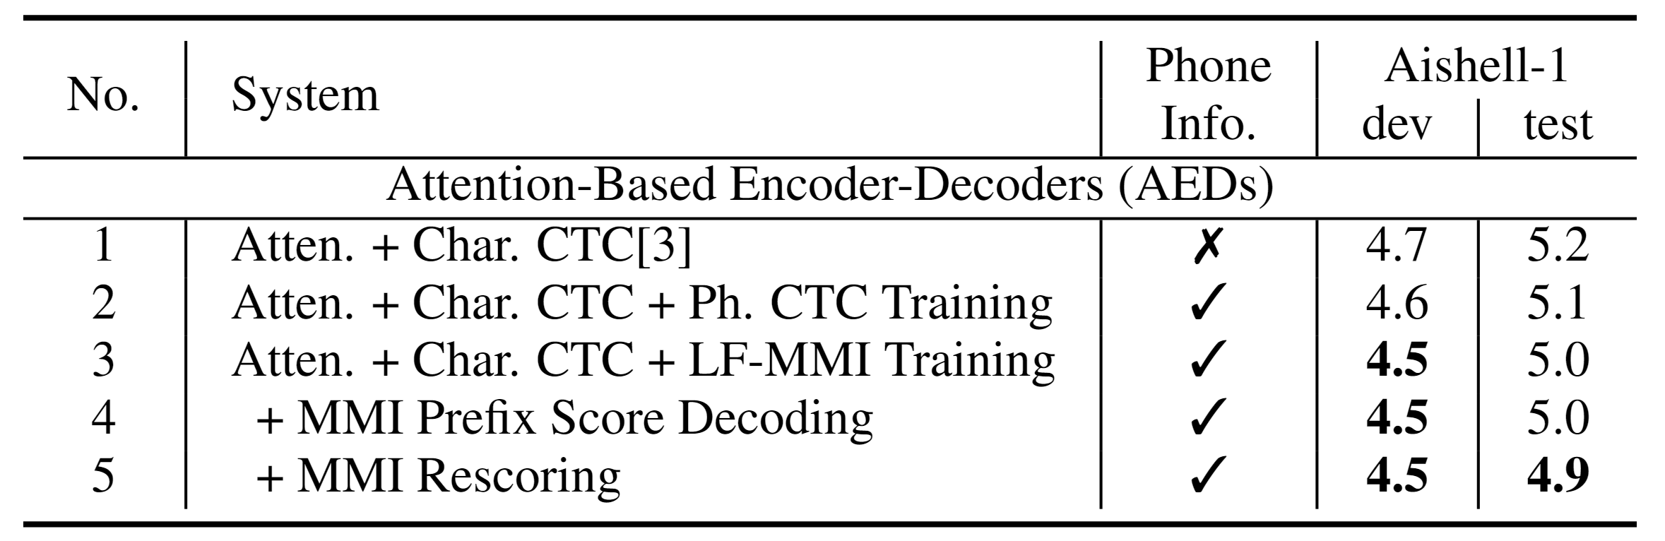
实验结果 (Attention-Encoder-Decoder)

Slide 12
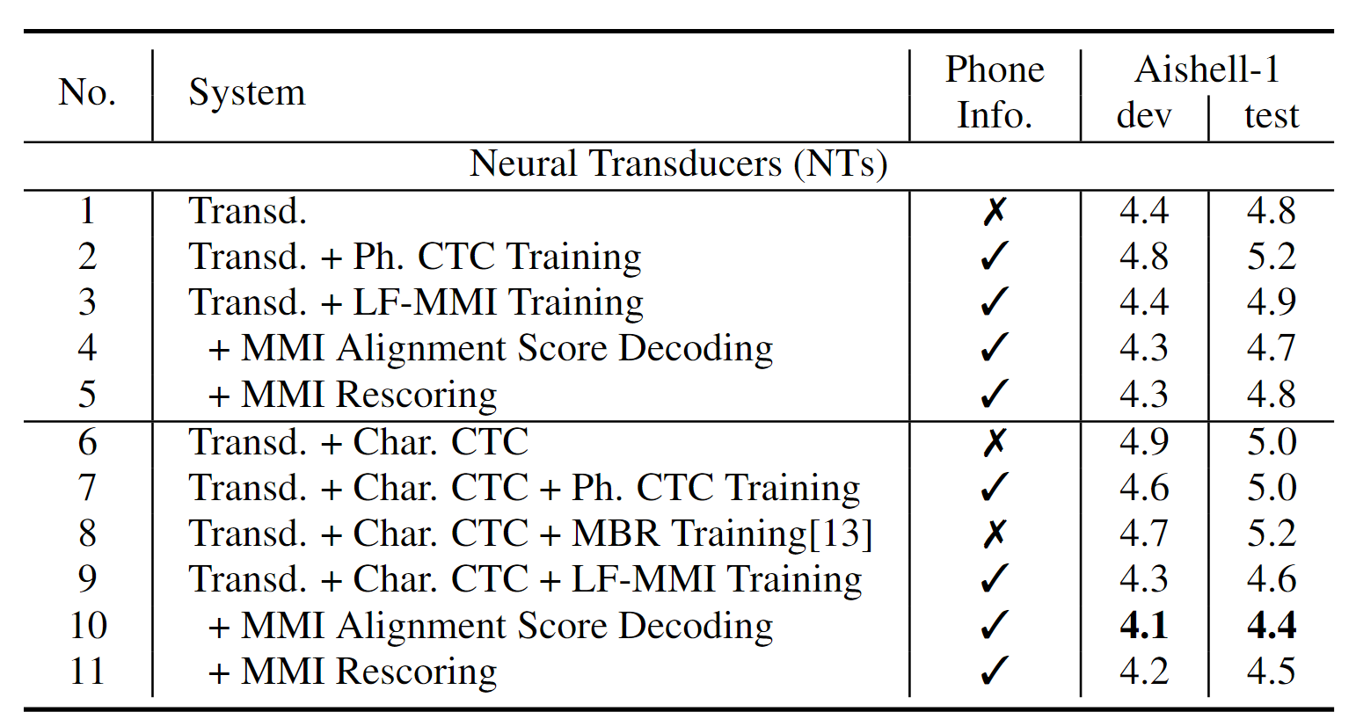
实验结果 (Neural Transducer)

Slide 13
中文端到端识别系统融合词 Ngram在线解码
Reference: 三音素状态绑定在传统语音识别中很重要
识别结果: 三因素状态绑定在传统语音识别中很重要
中文语音识别中同音词替换问题在中文语音错误中占据相当大的比重
中文里发音和表意通常由中文词决定
现阶段绝大部分端到端语音识别系统都使用字作为输出单元
将词信息重新引入中文端到端系统之中 - Word Ngram
端到端语音识别对于特定domain进行快速自适应和定制化
J. Tian, Jianwei Yu, et. al., Improving Mandarin End-to-End Speech Recognition with Word N-gram Language Model, accepted in SPL
Notes:
1. 中文语音识别错误中 同音词的替换会占到比较大的比重
2. 中文的发音和表意大多数情况下是由词来确定的，我们认为词信息对中文语音识别的还是有着很重要的作用
3. 但是目前的端到端语音识别系统绝大部分使用字作为基本单元
4. 因此我们考虑将词信息重新通过 word ngram的方式引入端到端语音识别中，以希望进一步提升系统的识别率，并能够实现对端到端识别模型的快速定制化

Slide 14
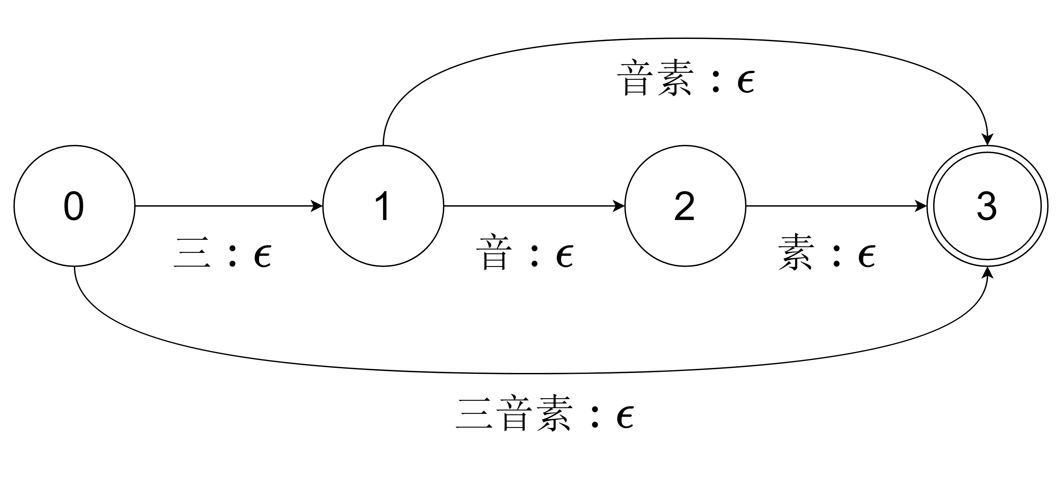
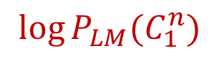
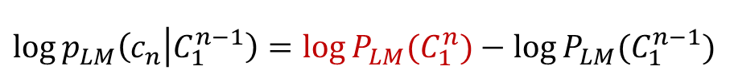
中文端到端识别系统融合词 Ngram在线解码
Partial Hypothesis:三音素状态绑定
中文端到端语音识别系统解码时无法预测词边界
对中文字序列分词天然是多解问题
Parser 1: 三音素 状态绑定
Parser 2: 三 音素 状态绑定
Parser 3: 三 音 素 状态绑定
Proposed Method
取分数最高的path
词表: {三音素, 音素, 三, 音, 素}
Tropical-Semiring
Log-Semiring
$$\log{P_{LM}(C_{1}^{n})}$$
解码产生的字序列: 三 音 素
对所有分词path求和
Word Ngram
(WFSA)
Intersection
$$\log{p_{LM}\left(c_{n} | C_{1}^{n−1}\right)}=\log{P_{LM}(C_{1}^{n})}−\log{P_{LM}(C_{1}^{n−1})}$$
Notes:
1. 词表 2. Ngram 3.

Slide 15
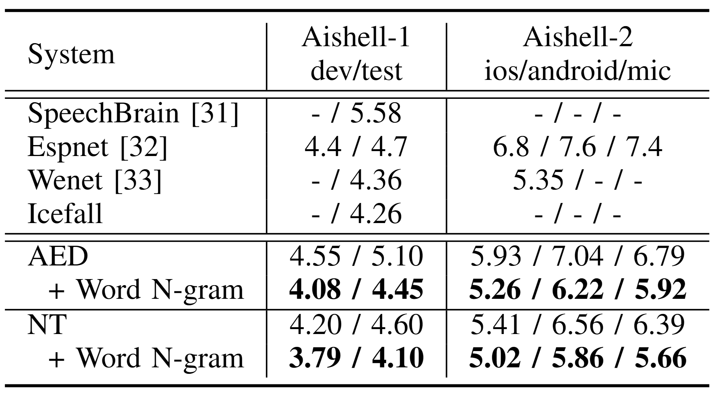
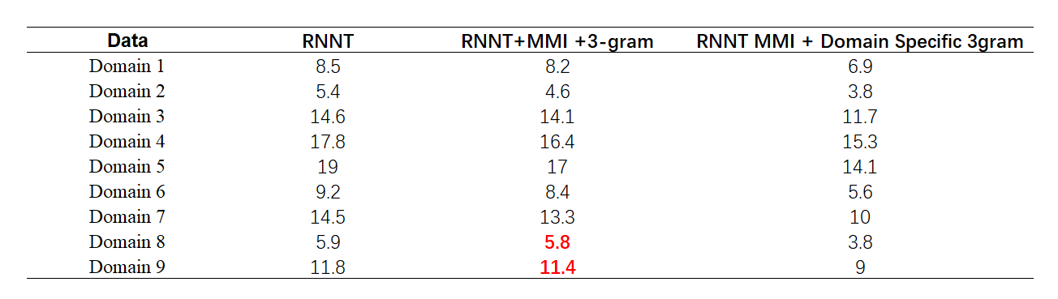
实验结果
Experiment on Aishell-1 and Aishell-2
2W 小时 Neural Transducer
笑傲江湖: WER 13.8 -> 7.5
REF: 只 听 得 趟 子 手 白 二 在 左 首 林 中 叫 道 唉 少 镖 头 快 来 这 里 有 野 鸡
Char LM: 只 听 得 烫 子 手 白 二 在 左 手 林 中 叫 道 唉 邵 彪 头 快 来 这 里 有 野 鸡
Word LM: 只 听 得 趟 子 手 白 二 在 左 手 林 中 叫 道 唉 少 镖 头 快 来 这 里 有 野 鸡
Notes:
In experiments, we find the word N-gram language models can achieve significant improvement on both AED and NT systems. Also, our proposed word-level N-gram LM consistently outperforms character-level LMs no matter they are NN-based or N-gram-based. Finally, the method is also useful on l 21k hours Mandarin corpus.

Slide 16
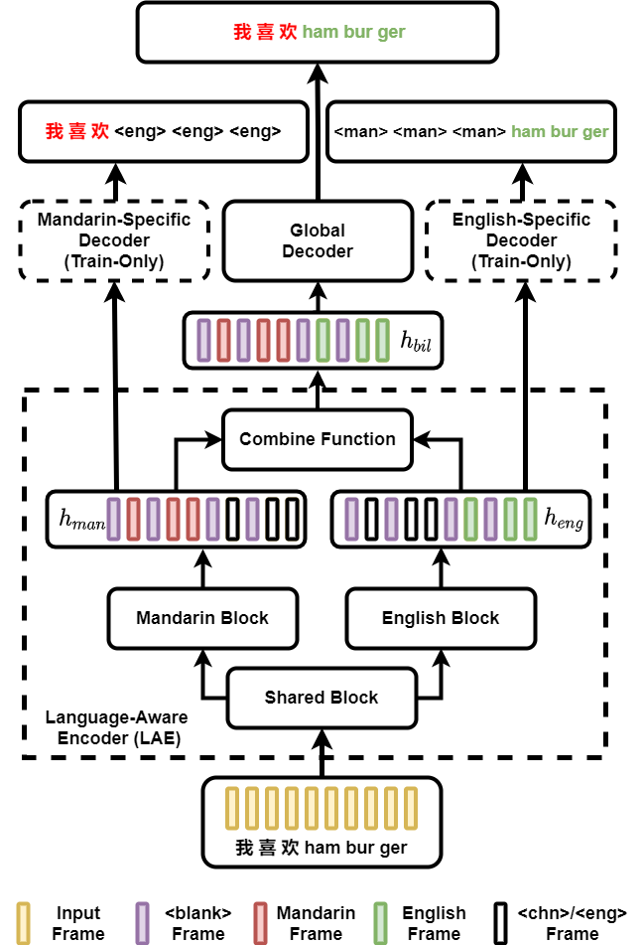
基于语种感知编码器的中英文语音识别
多语种识别
Code-switch 训练数据少
端到端训练
J. Tian, Jianwei Yu et. al., LAE: Language-Aware Encoder for Monolingual and Multilingual ASR, submitted to Interspeech 2022
Notes:
This is my third work, an unified architecture for monolingual and bilingual speech recognition.
For an pragmatic speech recognition system, it should be capable to recognize both monolingual Mandarin and English speech, and also the Mandarin-English code-switch speech.
Unlike some previous works that only consider the code-switch problem, in this work we consider the both situations.
In the proposed language-aware encoder, the acoustic features are firstly fed into the shared block. Subsequently, the output of the shared block is process by the mandarin-specific block and the English-specific block respectively. Based on the mandarin-specific representations, the mandarin-specific encoder will try to predict all mandarin tokens and also the English mask tokens. This process is supervised by a auxiliary CTC criterion. Similarly, a CTC criterion is also applied to English-specific decoder to predict all English tokens and mandarin mask tokens. By doing this, the two encoding paths are capable to discriminatively capture the language-specific representations.
We also combine the mandarin representations and English representations by a combine function to obtain the bilingual representations. Then, the global decoder, which could be either a ctc decoder or a transducer decoder, is responsible for predicting the bilingual hypotheses.

Slide 17
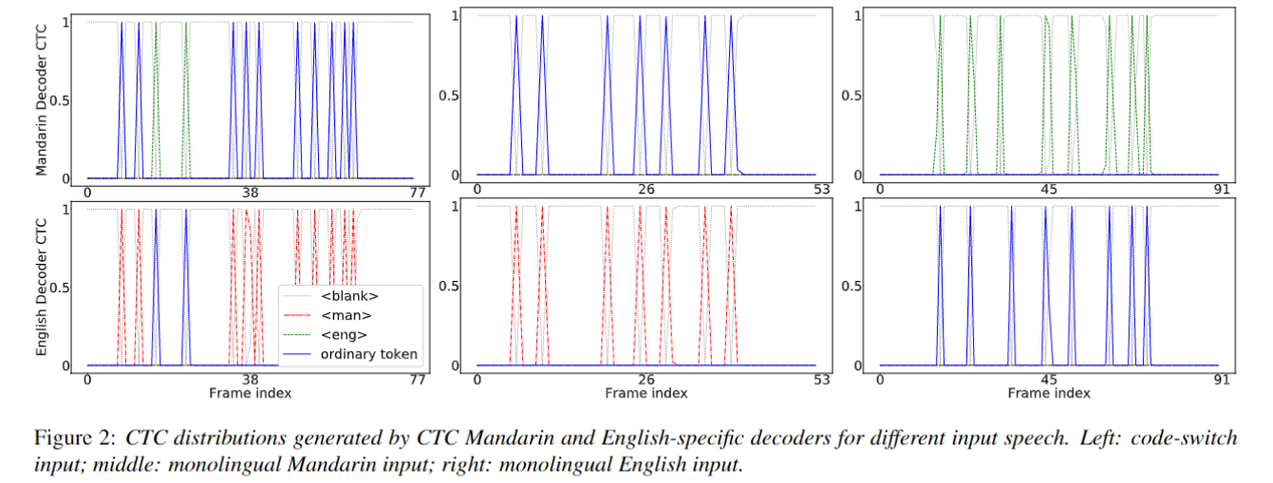
基于语种感知编码器的中英文语音识别
英文和中文Encoder部分的CTC 输出
模型能够区分英文和中文的segment
Notes:
Here we give some examples to show that the proposed model can encode the language-specific information discriminatively. All graphs in the upper side is from the mandarin-specific decoder while the downer side is for the English-specific decoder.
For the monolingual mandarin speech, the mandarin decoder predicts all real mandarin tokens while the English decoder only predicts the mandarin mask tokens. So we say that the mandarin decoder captures all mandarin information while the English decoder will ignore all of these information, which is a desired property.
For the bilingual speech, we see the two decoders are activated interchangeably. When a mandarin token is predicted, the A mandarin mask token is predicted by the English decoder and vise versa. So we conclude the representations from the two path are language-aware: they only represent the information from the specific language.

Slide 18
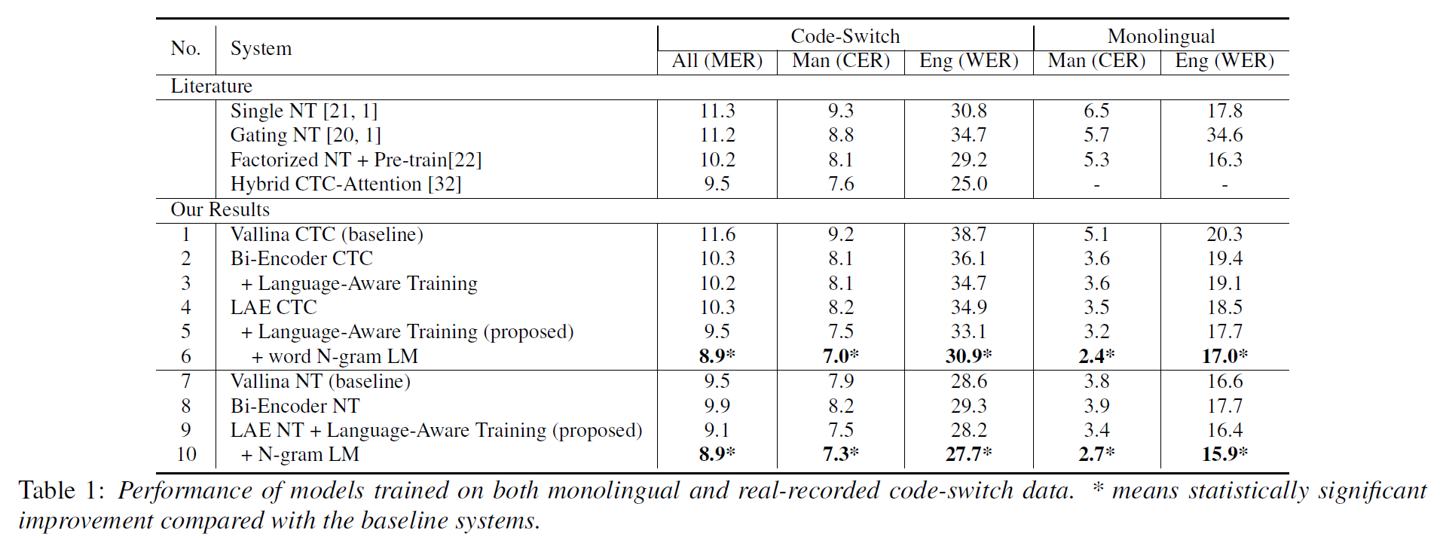
基于语种感知编码器的中英文语音识别
Notes:
Finally, lets see some experimental results. You can see that both CTC and transducer systems, the proposed language-aware architecture, as well as the training method, is effective not only in the code-switch scenario, but also in the monolingual situations.
Though the results are not shown here, we also find the proposed method is also useful on the simulated corpus.

Slide 19
项目开源
代码开源: https://github.com/jctian98/e2e_lfmmi
LF-MMI Neural Transducer
Word Ngram decoding
Code-switch
均衡分布式数据读取器
C++ RNNT, AED, CTC 流式解码引擎
敬请期待~
Notes:
Currently, I’m working on two things. The first is to alleviate the conflicts in BPE units. For example, if you are predicting the word interesting, the first token could be interest, inter or in, each of which are correct. But you can only predict one. So there is a conflict. I’m trying to alleviate this problem in CTC system.
Also, we are trying to solve the data scarcity of code-switch problem by comprehensive simulation, including the alignment, translation, sentence parsing in NLP etc. This workflow may be open-source later to help the community.

Slide 20
Thanks for listening
Notes:
This is the end of my presentation. Thanks for your listening dear professor

